Slide 1



LAUDATO SI
FRATELLI TUTTI
LAUDATE DEUM
Lettres encycliques du Pape François
Cheminer vers une écologie intégrale
L’appel du Pape :
  Répondre à la clameur de la terre
  Répondre à la clameur des pauvres
Notre unité pastorale y répond !

Slide 2

Ecologie intégrale …
… tout est lié !

Slide 3



Un groupe Laudato Si ?
Pour aider notre unité pastorale
dans sa transition vers une écologie intégrale
L’esprit pour comprendre …
Analyser, comprendre et annoncer
Le cœur pour adhérer…
Prier et célébrer
Le corps pour agir…
Agir pour un monde plus vert et plus solidaire

Slide 4



Pour la journée mondiale des pauvres,
le pape François nous a dit … Ne détourne ton visage
d’aucun pauvre ! (Tb 4, 7)
« La Journée Mondiale des Pauvres, signe fécond de la miséricorde du Père, a lieu pour la septième fois afin de soutenir la marche de nos communautés.
C’est un rendez-vous que l’Église enracine progressivement dans sa pastorale, pour découvrir toujours mieux le contenu central de l’Évangile.
Chaque jour, nous sommes engagés dans l’accueil des pauvres, mais cela ne suffit pas. Un fleuve de pauvreté traverse nos villes et devient toujours plus grand jusqu’à déborder ; ce fleuve semble nous submerger si bien que le cri des frères et sœurs demandant de l’aide, du soutien et de la solidarité s’élève de plus en plus fort. »*
*MESSAGE DU PAPE FRANÇOIS, VIIe JOURNÉE MONDIALE DES PAUVRES
Dimanche XXXIIIe du Temps ordinaire
19 novembre 2023

Slide 5

Répondre à la clameur des pauvres

Slide 6




Les initiatives dans notre UP

Slide 7



Les initiatives dans notre UP

Slide 8
« Que notre attention envers les pauvres soit toujours marquée par le réalisme évangélique. Le partage doit correspondre aux besoins concrets de l’autre, pas pour me débarrasser du superflu.
Ici aussi, il faut du discernement, sous la conduite de l’Esprit Saint, pour reconnaître les véritables besoins de nos frères et non nos propres aspirations.
Ce dont ils ont certainement besoin de toute urgence, c’est de notre humanité, de notre cœur ouvert à l’amour. »*
*MESSAGE DU PAPE FRANÇOIS, VIIe JOURNÉE MONDIALE DES PAUVRES, 19 novembre 2023

Slide 9
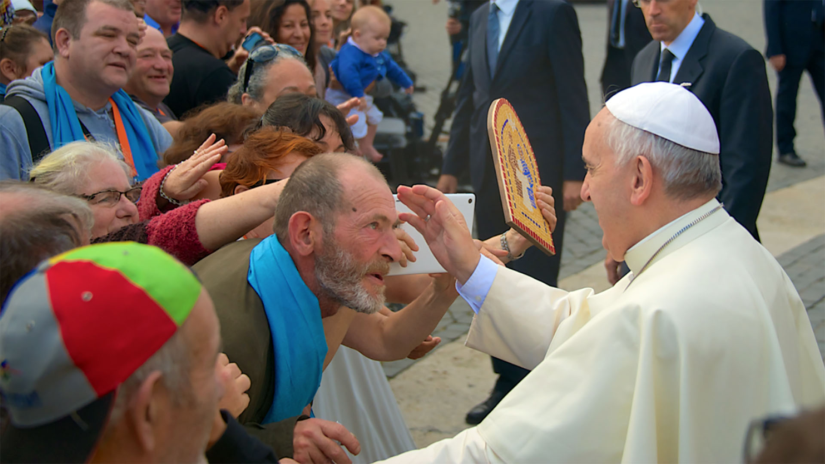

Slide 10

Objectifs primordiaux
La réponse à la clameur de la Terre
La réponse
à la clameur des pauvres
Moteurs
fondamentaux
L’économie écologique
L’éducation écologique
L’adoption de modes de vie durables
La spiritualité écologique
Conversion
écologique
&
Révolution
culturelle
La résilience et l’autonomisation des communautés
L’essentiel pour la réussite

Slide 11
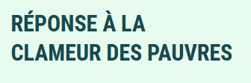
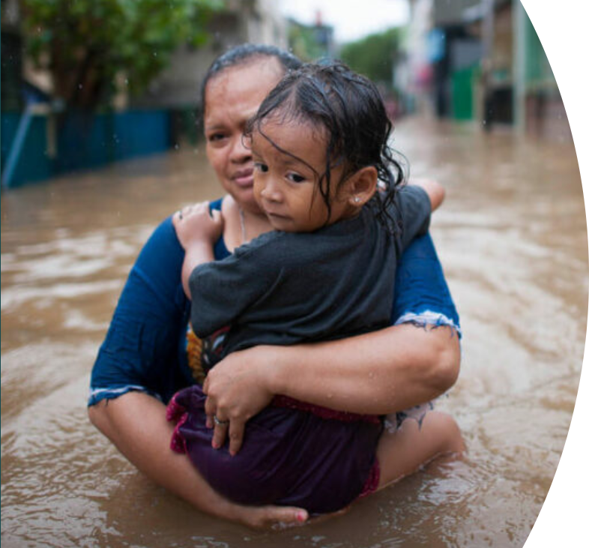

La réponse à la clameur des pauvres est un appel à promouvoir l’éco-justice, conscients que nous sommes appelés à défendre la vie humaine de la conception à la mort, et toutes les formes de vie sur Terre.
Les actions pourraient inclure :
des projets de promotion de la solidarité
  une attention particulière étant accordée aux groupes vulnérables tels que les communautés autochtones, les réfugiés, les migrants et les enfants à risque
l’analyse et l’amélioration des systèmes sociaux et les programmes de services sociaux

Slide 12
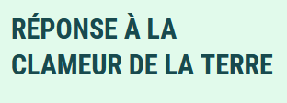


La réponse à la clameur de la Terre est un appel à protéger notre maison commune pour le bien-être de tous, alors que nous abordons équitablement la crise climatique, la perte de biodiversité et la durabilité écologique.
Les actions pourraient inclure :
l’adoption d’énergies renouvelables
des mesures de suffisance énergétique
la réalisation de la neutralité carbone
la protection de la biodiversité
la promotion d’une agriculture durable
la garantie d’un accès à l’eau propre pour tous
…

Slide 13


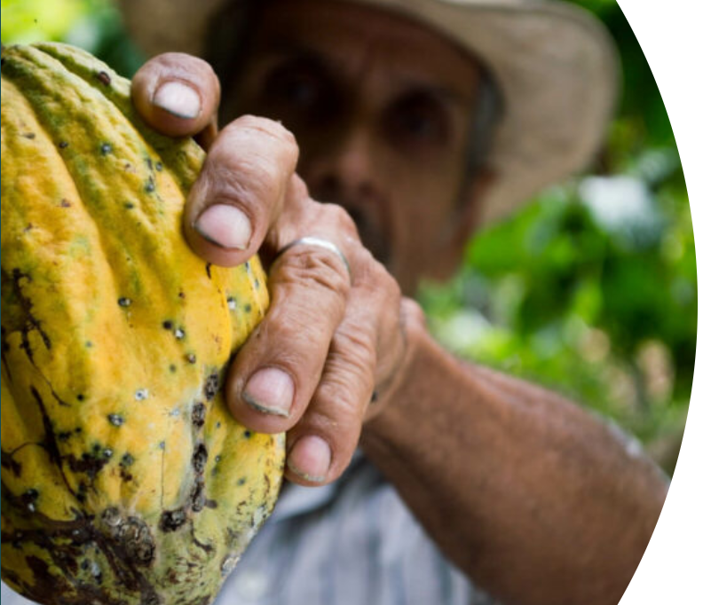
L’économie écologique reconnaît que l’économie est un sous-système de la société humaine, qui est elle-même ancrée dans la biosphère – notre maison commune.
Les actions pourraient inclure :
la production et la consommation durables
les investissements éthiques
le désinvestissement des combustibles fossiles et toute activité nuisible à la planète et aux populations
le soutien des économies circulaires
la priorité accordée au travail de soins
la protection de la dignité des travailleurs
…

Slide 14
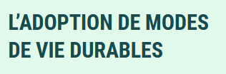

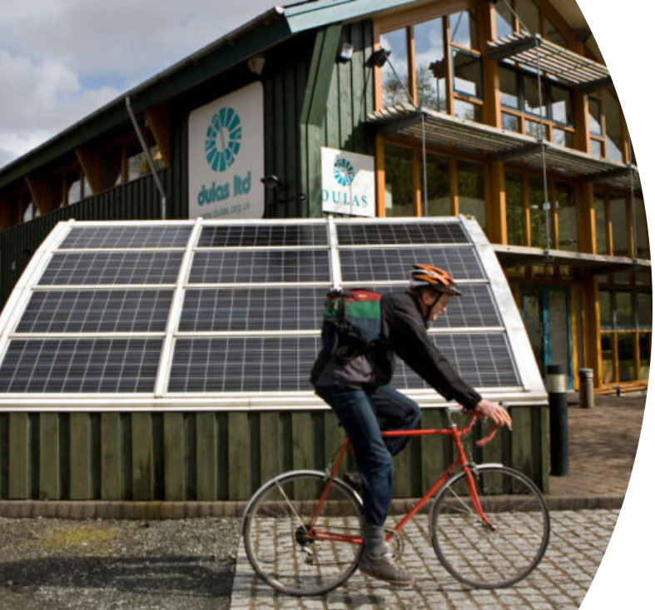
L’adoption de modes de vie durables est fondée sur l’idée de suffisance et la promotion de la sobriété dans l’utilisation des ressources et de l’énergie.
Les actions pourraient inclure :
la réduction des déchets et le recyclage
l’adoption d’habitudes alimentaires durables (opter pour une alimentation plus végétale et réduire la consommation de viande)
une plus grande utilisation des transports publics
une mobilité active (marche, vélo)
éviter les articles à usage unique (par exemple en plastique, etc.)
…

Slide 15
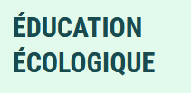


L’éducation écologique consiste à repenser et à reconcevoir la réforme des programmes et des institutions dans l’esprit de l’écologie intégrale afin de favoriser la prise de conscience écologique et l’action transformatrice.
Les actions pourraient inclure :
la garantie d’un accès équitable à l’éducation pour tous
la promotion des droits de l’homme
la promotion des thèmes de Laudato Si’ au sein de la communauté
l’encouragement du leadership écologique (étudiants, enseignants)
des activités de restauration écologique
…

Slide 16


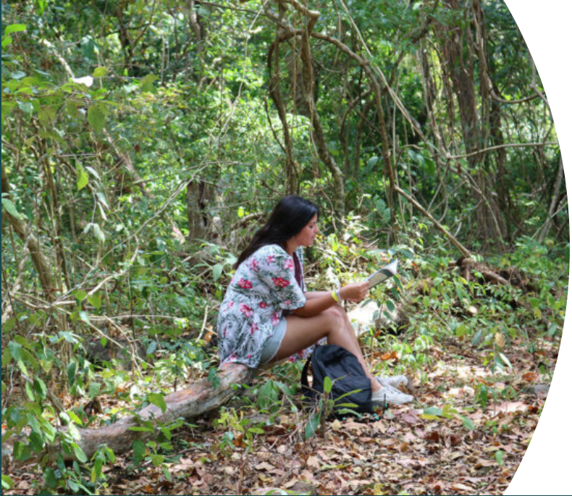
La spiritualité écologique naît d’une profonde conversion écologique et nous aide à “découvrir Dieu en toutes choses”, que ce soit dans la beauté de la création ou dans les soupirs des malades et les gémissements des affligés, conscients que la vie de l’esprit n’est pas dissociée des réalités du monde.
Les actions pourraient inclure :
la promotion de célébrations liturgiques basées sur la création
le développement d’une catéchèse écologique
des retraites
des programmes de formation éducative
…

Slide 17
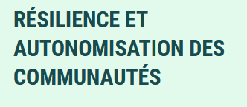

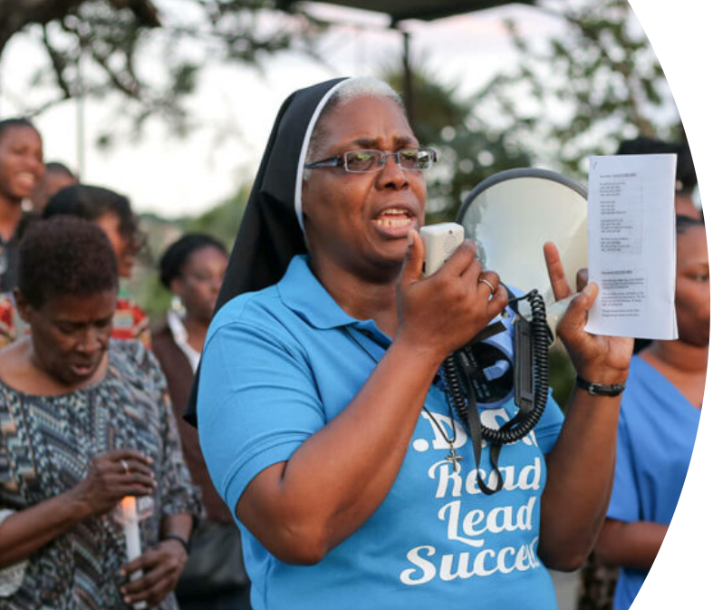
La résilience et l’autonomisation des communautés impliquent un processus synodal d’engagement communautaire et d’action participative à différents niveaux.
Les actions pourraient inclure :
la promotion de la défense des intérêts et le développement de campagnes de base, encourageant l’enracinement et le sentiment d’appartenance aux communautés locales et aux écosystèmes des quartiers
…

